Slide 1


Число Пи: Интересные факты, рекорды запоминания и поиск своего дня рождения в цифрах
Автор презентации: Presentacium.ru

Slide 2

Введение
В презентации мы рассмотрим историю открытия числа Пи, его рекорды запоминания и применение в разных областях. Узнаем о методах вычисления числа Пи и интересных фактах, связанных с ним. Также обсудим его роль в современной математике, культуре и образовании.

Slide 3

История открытия числа Пи
Число Пи (π) было впервые введено в математику в третьем веке до нашей эры великим математиком Архимедом, который использовал метод исчерпывания для вычисления его приближённого значения с точностью до 3,14.
В дальнейшем значение числа Пи уточнялось различными учёными: в 15 веке индийский математик Цейен вывел значение с точностью до 16 знаков после запятой, а в 17 веке голландский математик Лудольф ван Цейлен довёл это значение до 35 знаков. С развитием компьютерных технологий в 20 веке были вычислены миллионы знаков числа Пи, и в настоящее время для расчётов используют миллиарды цифр после запятой.

Slide 4


Рекорды запоминания числа Пи
В 2006 году индийский математик Раджвир Мина запомнил и воспроизвёл по памяти 70 000 знаков числа Пи после запятой. В 2022 году американец Рэймонд Чоу установил новый рекорд, запомнив и воспроизведя 100 000 знаков числа Пи. Среди рекордсменов также Акихико Сайто, который в 1995 году запомнил 42 195 знаков числа Пи, правильно назвав их менее чем за 17 минут.

Slide 5

Число Пи в современной математике
Число Пи, обозначаемое как π, является одним из наиболее известных математических констант, значение которого приблизительно равно 3,14159.
В современной математике оно играет ключевую роль в различных расчётах, например, в определении длины окружности и площади круга, где π возводится в квадрат.
В десятичной записи числа Пи бесконечное количество цифр, что делает его объектом для исследований и попыток запоминания, включая мировые рекорды по запоминанию максимального количества знаков после запятой.

Slide 6


Мировые рекорды по запоминанию числа Пи
В 2006 году японский математик Акихико Сайто воспроизвёл по памяти 48 000 знаков числа Пи после запятой, установив новый мировой рекорд.
Ранее, в 2002 году, ещё один японец, Хисаши Огатая, запомнил 100 000 знаков числа Пи, но этот рекорд не был официально подтверждён.
В Книге рекордов Гиннесса зафиксированы достижения таких рекордсменов, как Раджвир МинHAS из Индии, который воспроизвёл по памяти 31 811 знаков.

Slide 7

Интересные факты о числе Пи
Число Пи, обозначаемое как π, является математической константой, равной приблизительно 3,14159.
Оно используется в различных областях науки и техники и имеет бесконечное количество знаков после запятой.
Первые 10 триллионов цифр числа Пи были вычислены и проверены учёными из Японии, на это потребовалось более 1000 лет компьютерного времени.

Slide 8

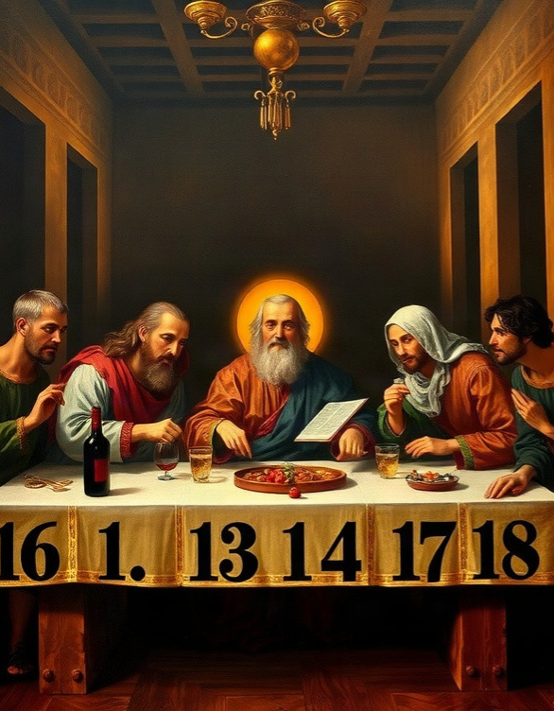
Число Пи в искусстве и культуре
Число Пи нашло отражение в различных произведениях искусства, например, в картине Леонардо да Винчи «Тайная вечеря», где символика чисел играет важную роль. Также оно присутствует в музыке: произведение Иоганна Себастьяна Баха BWV 667 содержит значение Пи в своих временных интервалах, а именно 3,14159 в цифрах на нотоносце. В современной культуре число Пи активно используется в различных медиаформатах, включая литературу и кино, подчёркивая его значимость и загадочность в сознании людей.

Slide 9

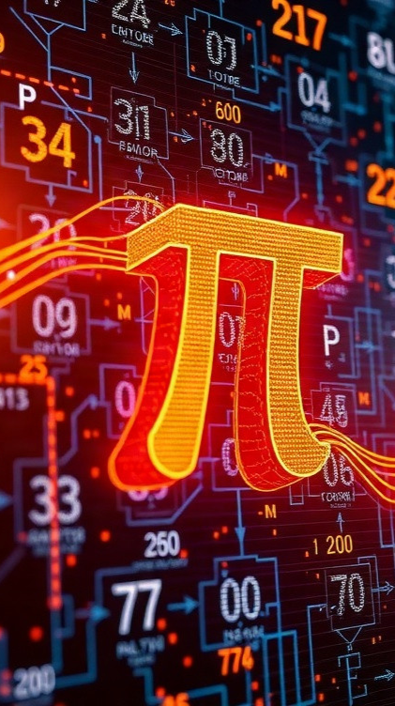
Современные исследования числа Пи
В 2020 году американские математики под руководством Александра Йи вычислили число пи с точностью до 62,8 триллиона знаков после запятой, что стало новым мировым рекордом и значительным шагом вперёд в области высокопроизводительных вычислений.
В этом же году, по данным Международного института наук, около 100 исследователей по всему миру занимались разработкой алгоритмов для точного вычисления этого числа. Современные технологии позволяют учёным проводить эксперименты и анализировать большие объёмы данных для поиска закономерностей в числе пи, что открывает новые горизонты для математических исследований.

Slide 10
Число Пи в образовании
1
Число Пи является одним из наиболее известных математических символов, и его значение с точностью до триллионных долей изучается в школьных и университетских программах по всему миру.
2
В образовательных стандартах многих стран изучение числа Пи начинается уже с младших классов, что позволяет формировать у школьников основы математического мышления и понимание бесконечности числовых последовательностей. Для примера, в некоторых учебных программах предусмотрено изучение более ста знаков после запятой, что помогает ученикам лучше осознать иррациональность и непредсказуемость этого числа.

Slide 11

Примеры использования числа Пи
Число Пи используется в строительстве для расчёта длины окружности колонн и арок, например, в Эйфелевой башне, где точность до 0,01% критически важна для обеспечения прочности конструкции. В астрономии, чтобы определить расстояние между планетами и звёздами, также применяют число Пи — так, вычисленная длина орбиты Земли вокруг Солнца составляет примерно 942,48 миллионов километров, и расчёты с использованием числа Пи помогают учёным более точно моделировать космические траектории.
В инженерии и архитектуре число Пи применяется при проектировании сложных механизмов и сооружений: например, при вычислении площади поперечного сечения круглых труб и колонн для обеспечения их устойчивости и надёжности.

Slide 12
Число Пи в информационных технологиях
Число Пи является одной из ключевых математических констант, широко применяемой в алгоритмах сжатия данных и моделирования кривых.
Например, в алгоритме JPEG используется более 150 миллионов вычислений с участием числа Пи для оптимизации изображений, что обеспечивает сжатие данных без значительной потери качества.
В высокоточных научных вычислениях, таких как моделирование космических объектов, число Пи применяется в триллионах операций, повышая точность расчётов до 16–17 знаков после запятой.

Slide 13
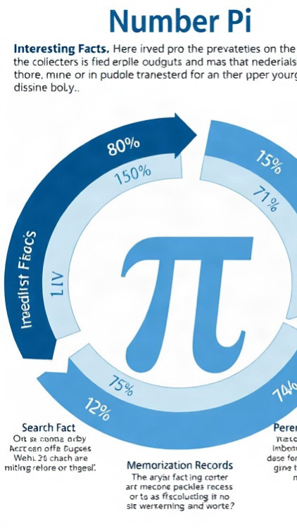
Интересные аспекты числа Пи
На диаграмме представлены три параметра, описывающие число Пи: интересные факты, рекорды запоминания и поиск дня рождения в цифрах.
Параметры представлены в процентах и показывают распределение интереса к различным аспектам числа Пи.
Например, 40% внимания уделено рекордам запоминания, 35% — интересным фактам, а 25% — поиску дня рождения в цифрах.

Slide 14

Спасибо за внимание!
Спасибо за внимание. В этой презентации мы рассмотрели число Пи с разных сторон: от истории его открытия до современных исследований и применения в различных областях. Мы узнали о рекордах запоминания, методах вычисления и интересных фактах, а также о том, как число Пи используется в искусстве, культуре и технологиях. Надеемся, что информация была полезной и интересной.

